Slide 1


Slide 2


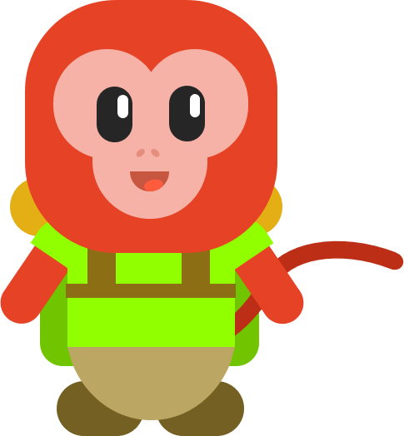
BENEFÍCIOS
PARA O USUÁRIO

Slide 3
IDEIAS, OBJETIVO
PONTOS FORTES E FRACOS

Slide 4
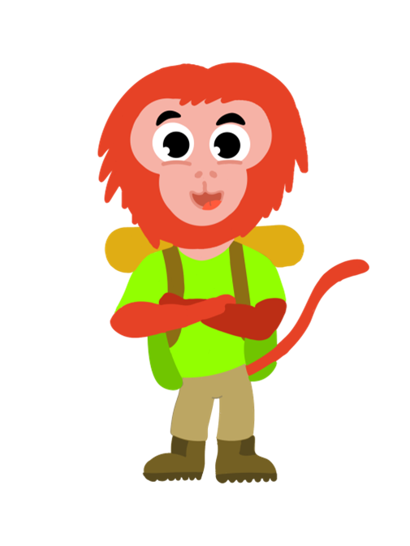
OBRIGADO!
Pedro Gomes Moreira (18174)
Vitor Ramos
(18171)

